Slide 1
UFO kulty
Vražedné kulty
SCI-FI

Slide 2
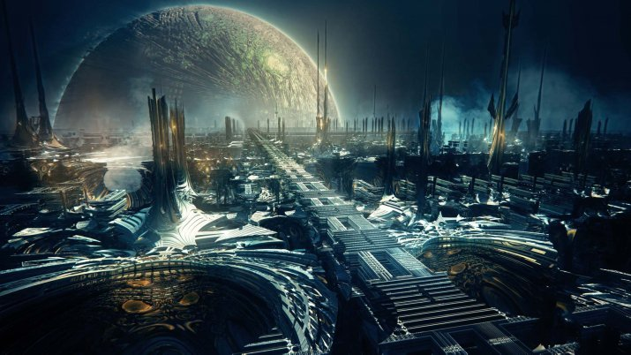
SCI-FI
Vedecká fantastika alebo science fiction alebo sci-fi je žáner prozaických alebo audiovizuálnych diel, v ktorých sa obraz sveta, spravidla premietnutý do budúcnosti, opiera o znalosti súčasnej vedy a techniky a o predpoklady jej vývoja.

Slide 3
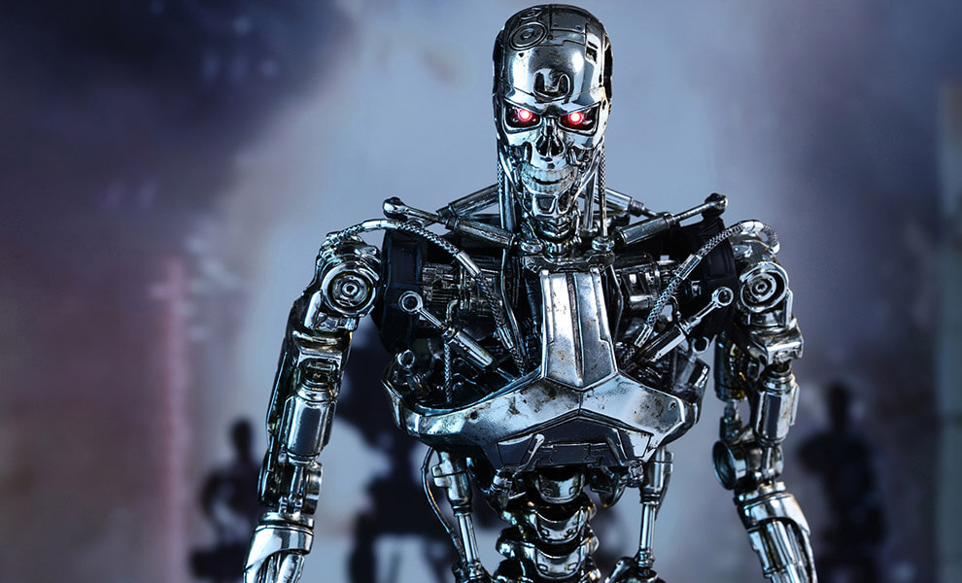
SCI-FI v TV
Star trek
Hviezdné vojny
Matrix
Battlestar galaktica
Total Recal
Terminator
Akty X
...

Slide 4
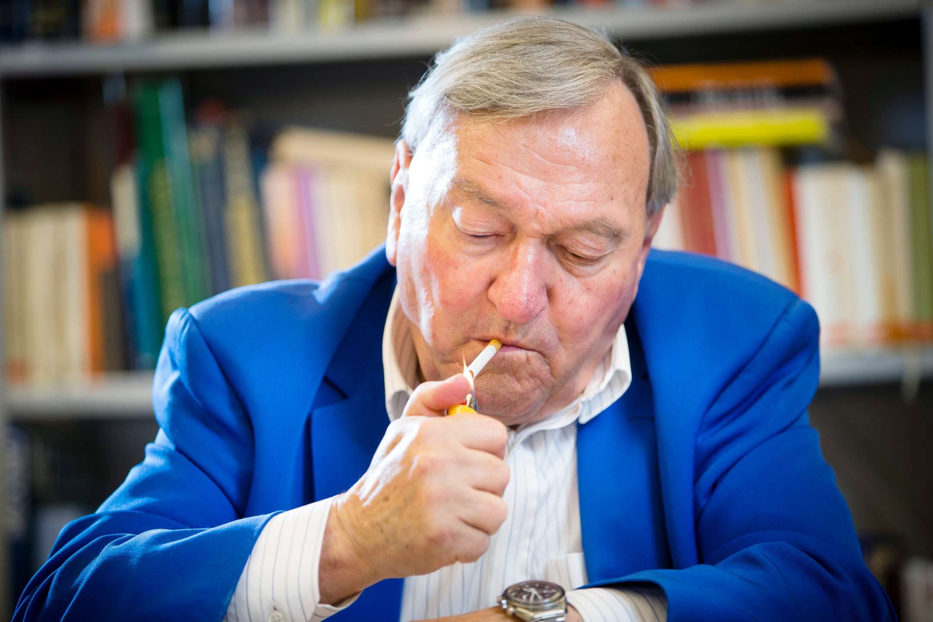
Erich von Däniken
Je švajčiarsky spisovateľ, ktorý je známy svojimi prácami o mimozemskom ovplyvňovaní ľudskej kultúry od prehistorických čias.
Je jednou z osobností popularizujúcich paleokontakt a hypotézy starovekých kozmonautov.
Jeho hypotézy sú obľúbené u mnohých čitateľov, avšak väčšina vedcov ich prijíma so značnou skepsou.

Slide 5
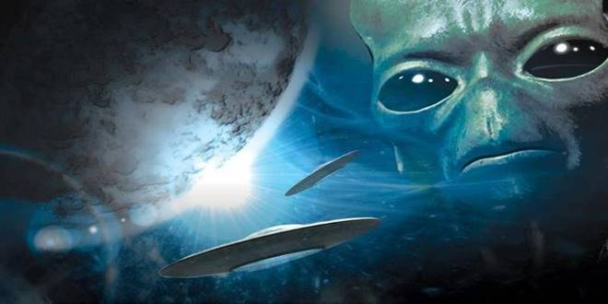
Ufológia
Je odbor, ktorý sa zaoberá štúdiom objektov UFO, teda neidentifikova(teľ)ných lietajúcich objektov.
Nie vždy je prijímaná ako seriózna vedná disciplína, preto väčšinou ide o súkromné aktivity.

Slide 6
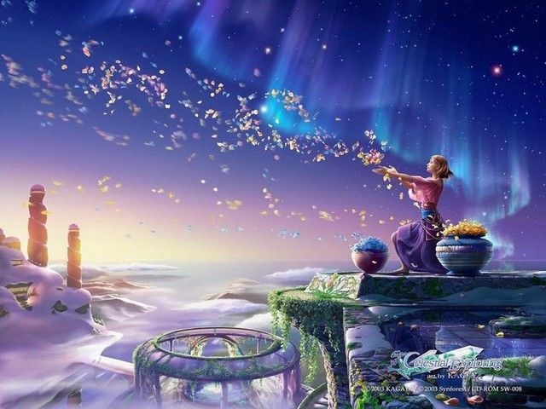
Najznámejšie UFO kulty:
Nebeská brána
Galaktická federácia
Hviezdne bratstvo
Spoločnosť Aetherius
Raekiánske hnutie
Vesmírny ľudia
Anjeli Svetla

Slide 7
Raekiánske hnutie

Slide 8
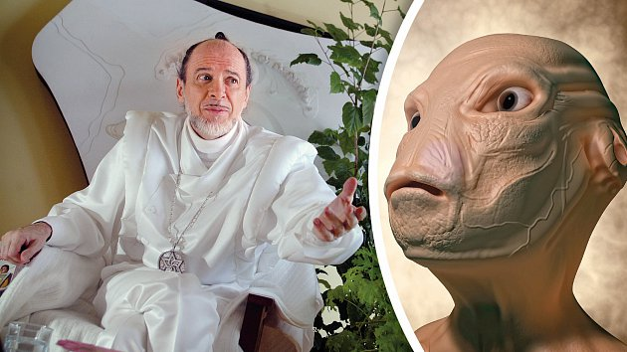
Raekiánske hnutie
Založil ho francúzky novinár Claude Vorilhon
Tvrdil, že ho 13.4.1973 prvýkrát kontaktovala bytosť z inej planéty
Pri všetkých stretnutiach dostal od nej posolstvo pre ľudstvo
Ľudstvo bolo stvorené rasou Elohim, ktorá je asi o 25000 rokov pokročilejšia než ľudstvo

Slide 9
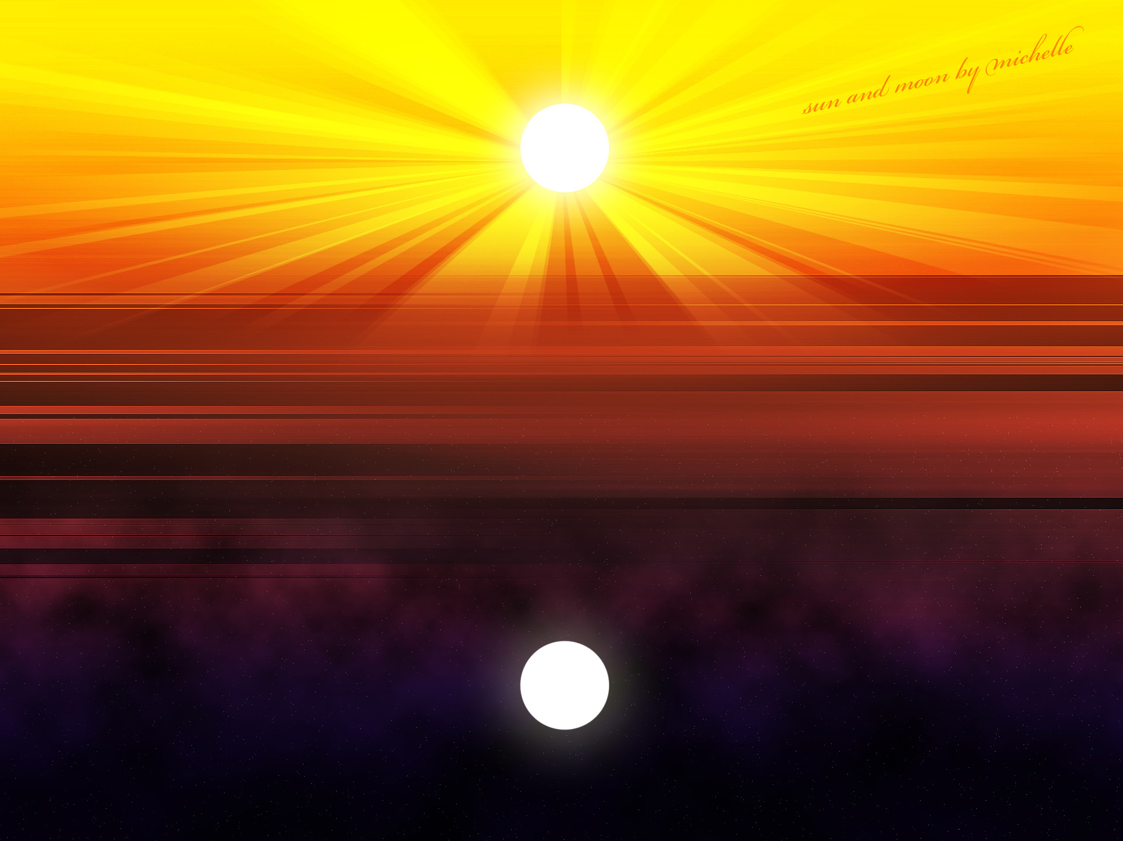
Senzuálna meditácia
Je súborom psychických techník, ktoré pomáhajú ľuďom napojiť sa na nekonečno

Slide 10
Vesmírni ľudia – Anjeli svetla

Slide 11
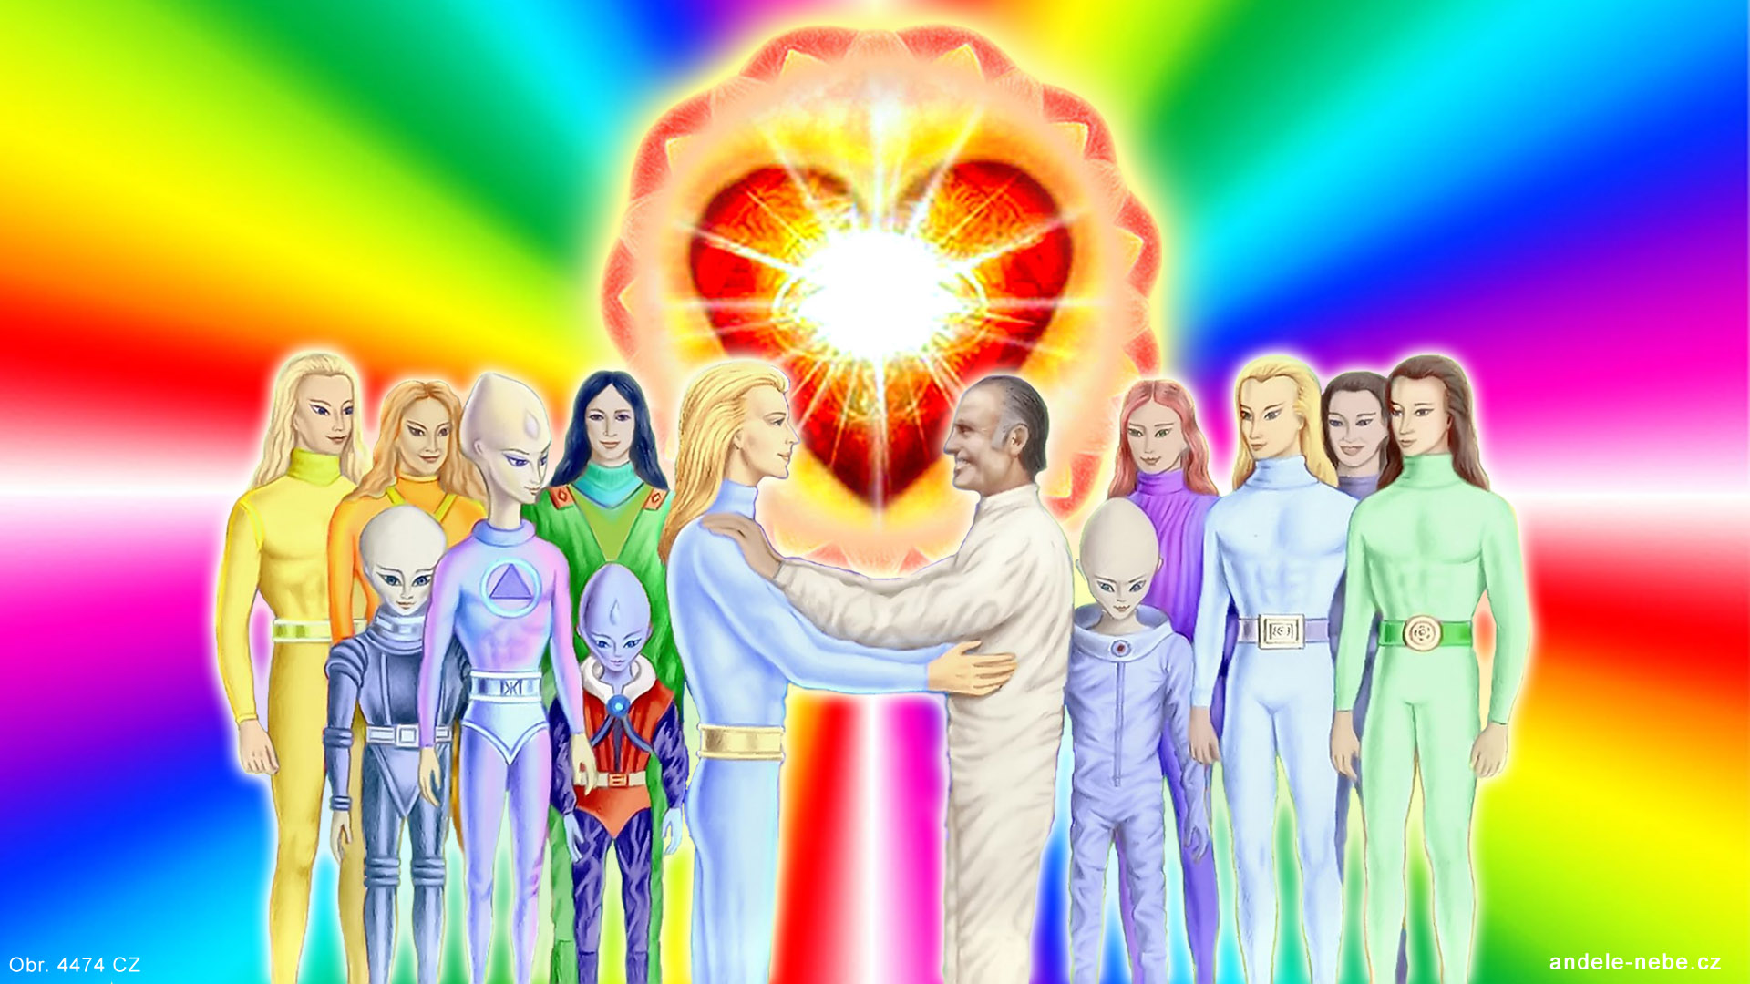
Vesmírni ľudia – Anjeli svetla
Je to jeden z najabsurdnejších UFO kultov
Bol založený v Českej republike
sú bytosti žijúce v Nebi vyspelým, harmonickým, láskyplným životom bez vojen, chorôb, hladu, klamstiev, otroctva a iných negatívnych neduhov, ktoré denne zažívajú obyvatelia tejto planéty Zeme.

Slide 12
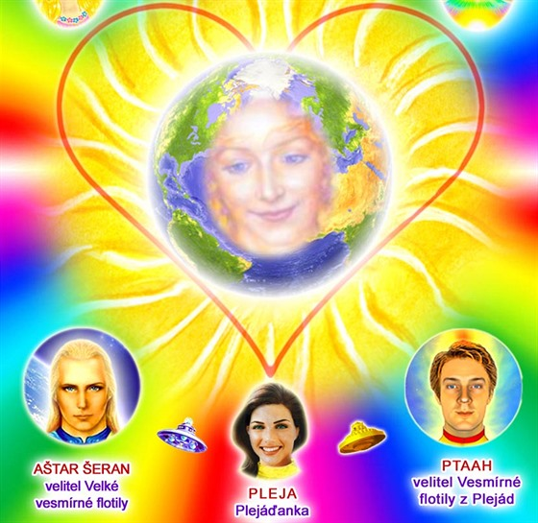
Vesmírni ľudia – Anjeli svetla
Ich svety sú harmonické, vyvážené, s krásnou prírodou, účelne usporiadané, obydlia sú rovnomerne rozptýlené v krajine bez miest, ciest, ulíc, áut.
Vesmírni ľudia majú medzi sebou krásne priateľské, láskyplné a harmonické vzťahy, sú voči sebe nesmierne pozorní, komunikujú medzi sebou predovšetkým vnútorne - telepaticky cez stred hrude (srdcovou čakrou).

Slide 13
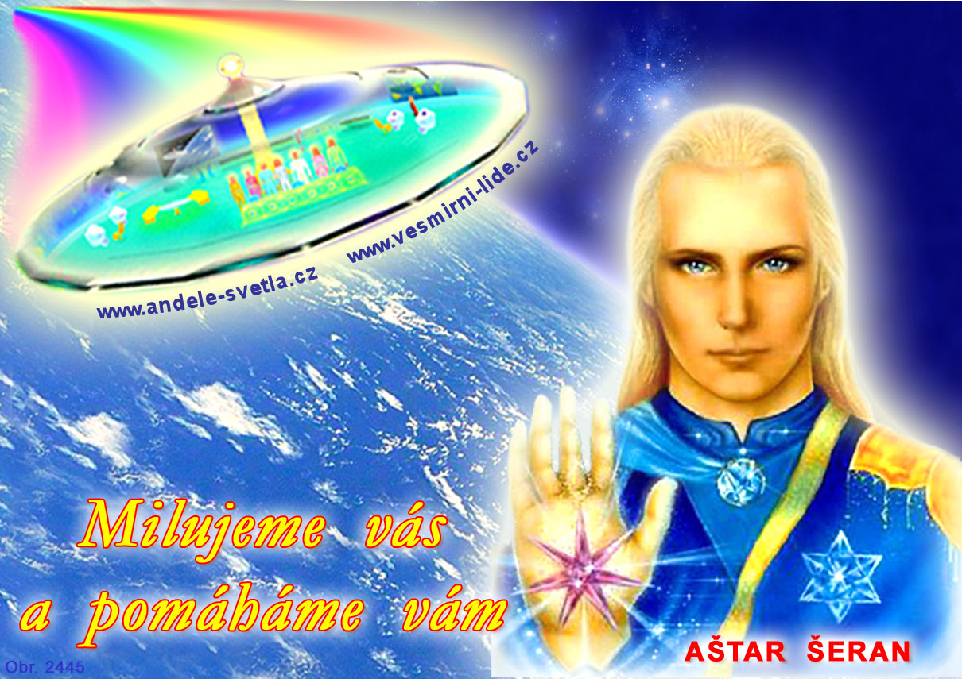
Vesmírni ľudia – Anjeli svetla
Vesmírni ľudia používajú vyspelé technológie, obyvatelia neotročia ako na Zemi, ale pracujú pre spoločnosť iba minimálnu, nevyhnutnú dobu - 2 hodiny denne.
Práca je pre nich zábavou, rovnako ako celý ich život, nachádzajú sa v šťastí, láske, radosti a naplnení, čo sa odráža vo vzťahoch, ktoré vyjadrujú vzájomnú čistú lásku, radosť, užitočnosť a bohatstvo života v celku, v celistvej spoločnosti.

Slide 14
Len v našej Galaxii sa nachádza 5 miliónov vyspelých nebeských civilizácií Anjelov Svetla - Vesmírnych ľudí, a to v rade dimenzií planét, hviezd i medzihviezdneho priestoru.
Anjeli Svetla sa môžu pohybovať po vesmíroch medzi planétami, hviezdami a galaxiami úplne voľne, a to buď iba myšlienkou, alebo pomocou vesmírnych lodí, ktoré môžu byť malé, alebo obrovské s rozmermi desiatok kilometrov.
Okolo planéty Zem sa nachádza od roku 1998 Veľká vesmírna flotila pod vedením Aštara Šerana, ktorá stráži planétu Zem vždy od októbra do apríla a je striedaná od apríla do októbra Vesmírnou flotilou z Plejád pod vedením Ptaaha. Spomedzi pozemských bytostí si Aštar Šeran vybral Veveričku z Marsu, ktorú povýšil na hlavnú komunikátorku pre planétu Zem a poveril ju šírením posolstiev Vesmírnych ľudí Síl svetla medzi pozemskými ľuďmi a hlodavcami.

Slide 15
Vesmírni ľudia sa v roku 1949 osobne kontaktovali s vodcami hlavných pozemských štátov - USA a ZSSR, a ponúkli im spoluprácu a pomoc v odstránení všetkých hlavných problémov ľudstva - vojen, hladu, otroctva a nerovnosti ľudí. Tieto ponuky však boli odmietnuté.
Ďalšie osobné stretnutie sa konalo v roku 1954 s novým prezidentom USA a hlavou štátu ZSSR. Aj tieto ponuky na spolupráci boli bohužiaľ odmietnuté.
Sily Temných svetov sa stále snažia o zvýšenie ovládania ľudstva z dnešných 95 % na 99,9 % pomocou očipovania ľudí a všetkých vecí. Vesmírni ľudia sa naopak snažia pomôcť ľuďom, aby vo svojom fyzickom tele už nepodliehali ovládaniu jaštermi - Silami temna, ale boli vedení svojím Duchom, dušou a predovšetkým Stvoriteľom
Prvotným všetkého a všetkých, aby mohli previbrovať do vyššej - 5. dimenzie planéty Zeme. Vesmírni ľudia udržujú planétu Zem pri živote, v opačnom prípade by ju zničili Sily temna a ľudské bytosti by skončili v dierach pod zemou so zničeným povrchom.

Slide 16
UFO kulty
Vražedné kulty
SCI-FI

